Slide 1
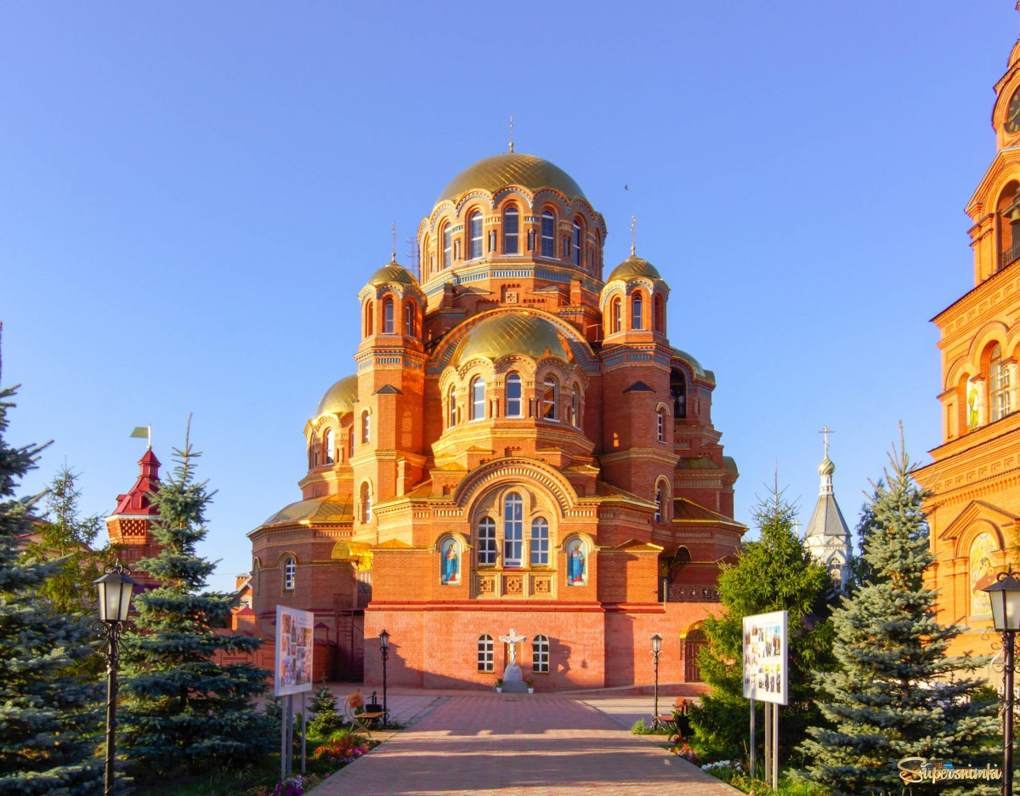
Саракташская обитель милосердия

Slide 2
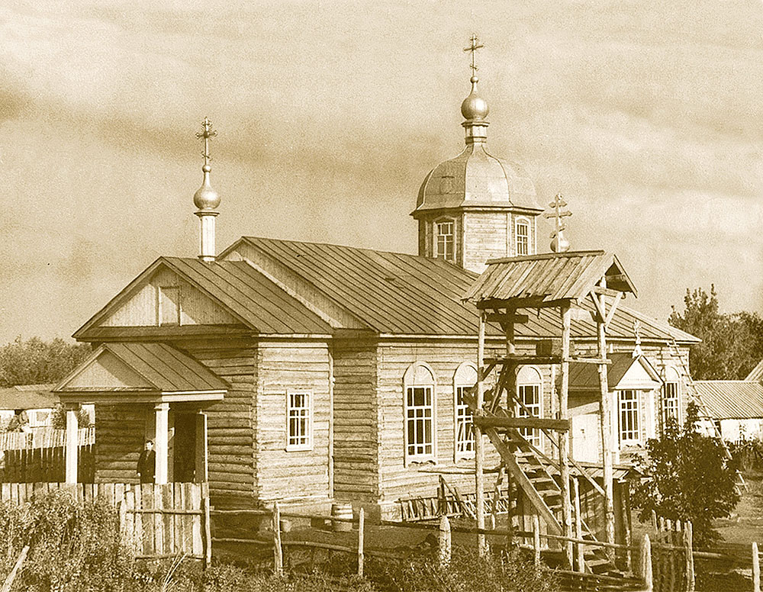
История православной общины Саракташа берёт начало в военных сороковых годах прошлого века. Тогда верующие создали религиозную общину, которую позже назвали Симеоновской – в честь почитаемого в Уральском крае праведного Симеона Верхотурского. В Саракташе же в конце 1944 года с разрешения уполномоченного по делам РПЦ при Оренбургском облисполкоме появился молитвенный дом

Slide 3
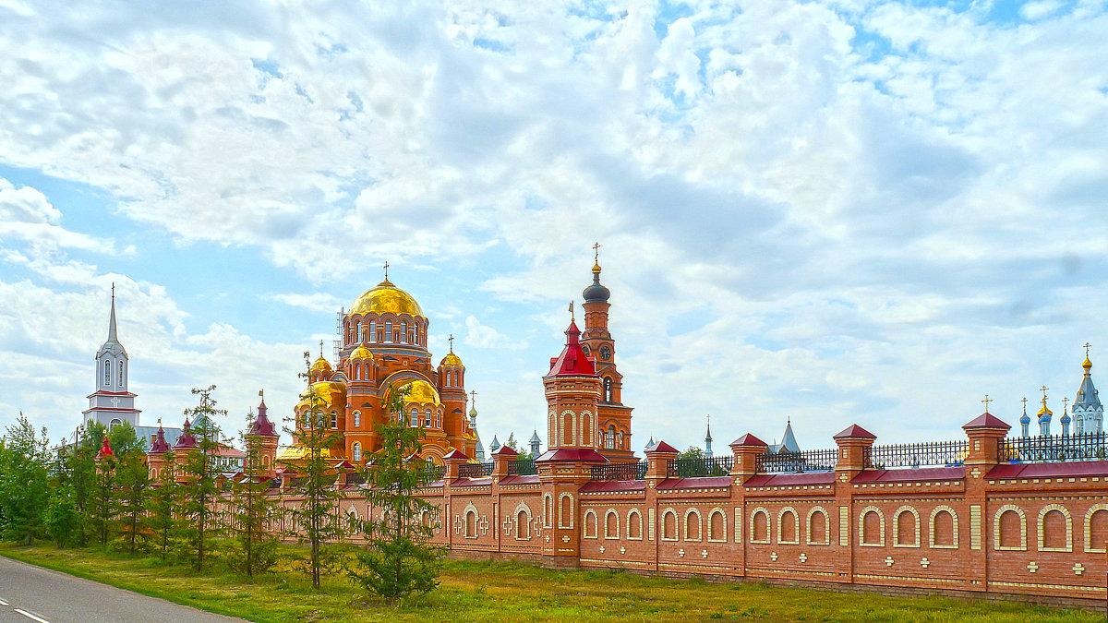
Свято-Троицкая Симеонова обитель Милосердия (п.Саракташ)

Slide 4
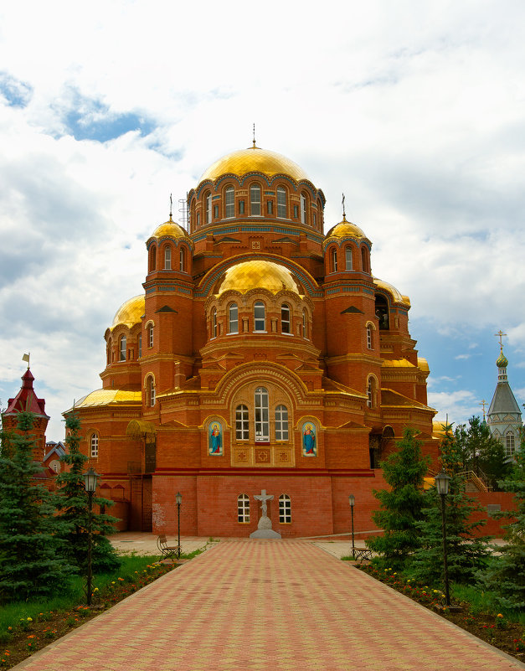
Свято-Троицкий храм Построен в 2000-ых годах (на месте ветхого старого храма Семеона Верхотурского, который вынуждены были разобрать, ибо он одряхлел и разрушался от времени Храм является уменьшенной в полтора раза копией взорванного в 1932 году в Оренбурге Казанского собора

Slide 5
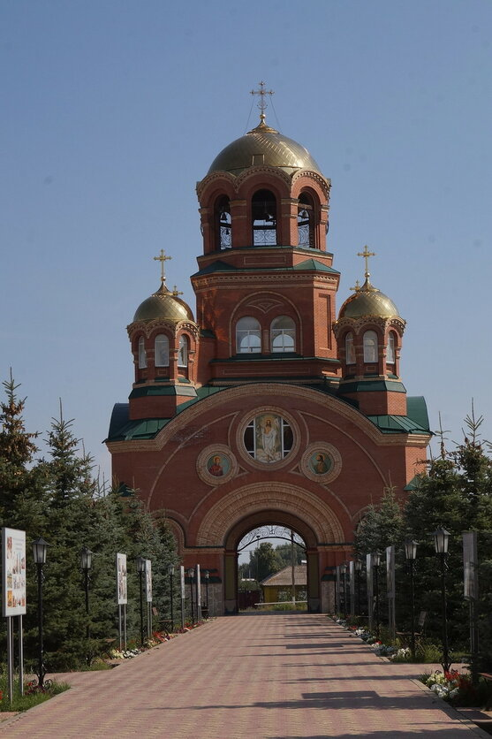
Главный вход на территорию Обители - Святые врата с Надвратной башней Христа Спасителя и храмом - исповедальней в честь Вадима Персидского (столь необычный выбор святого покровителя обусловлен тем, что строительство велось на деньги Павла Вадимовича Синявского в память об отце его Вадиме)

Slide 6
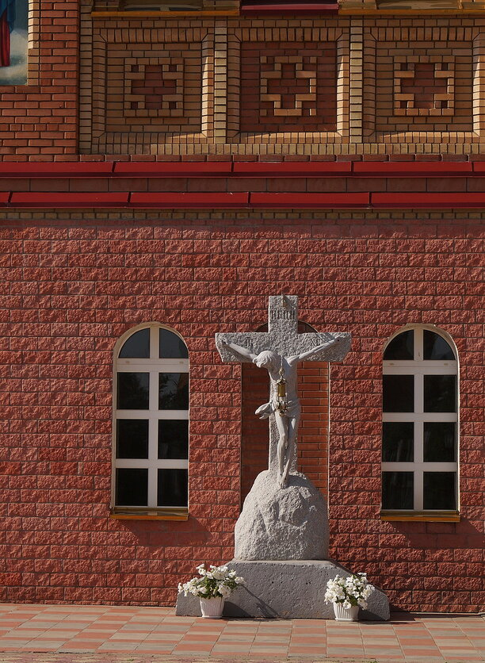
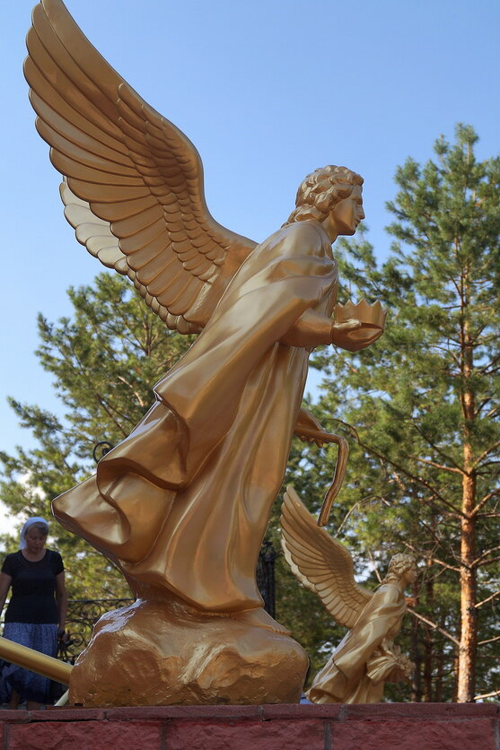

Slide 7
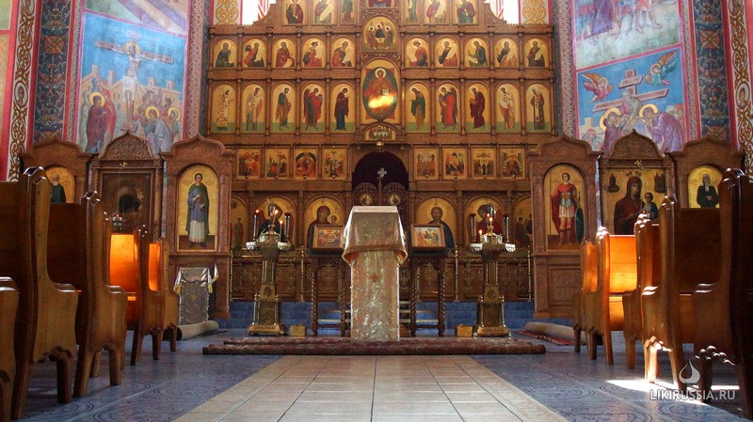

Slide 8
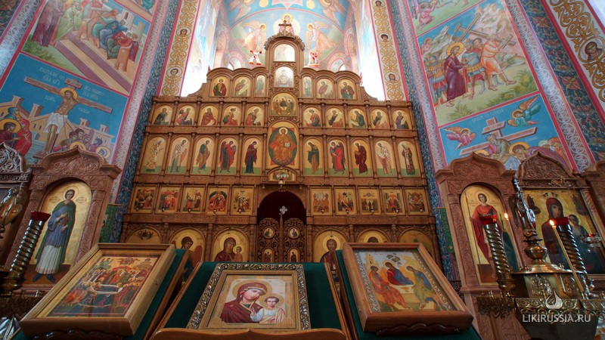

Slide 9
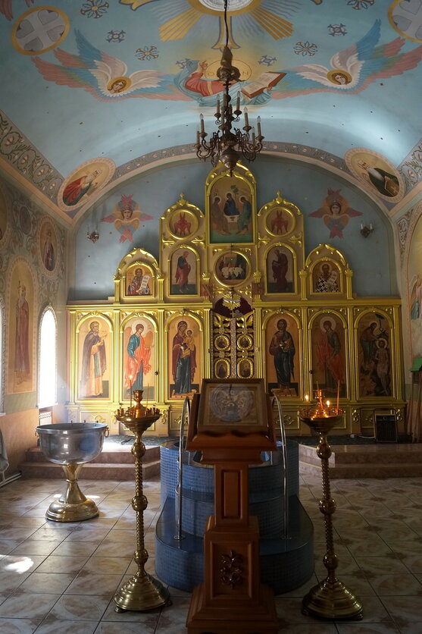
Внутреннее убранство церкви Святого Богоявления, где происходят обряды крещения

Slide 10
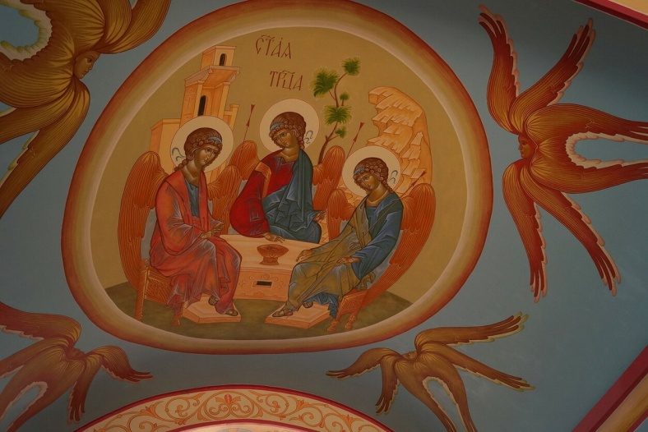
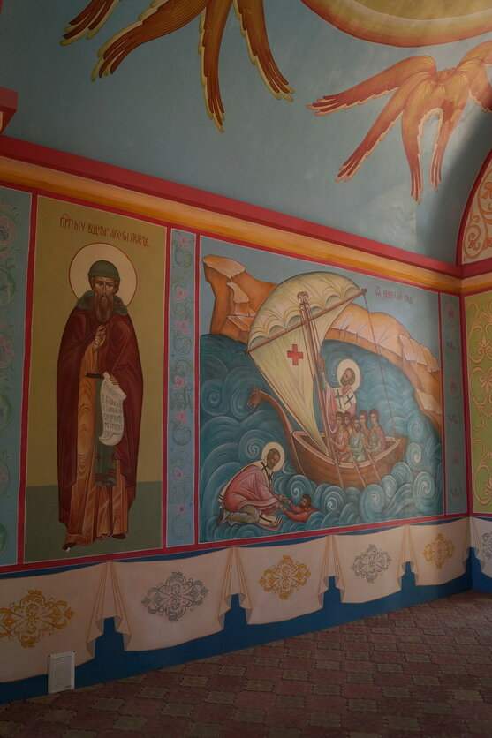
работы местных иконописцев, живущих при монастыре

Slide 11
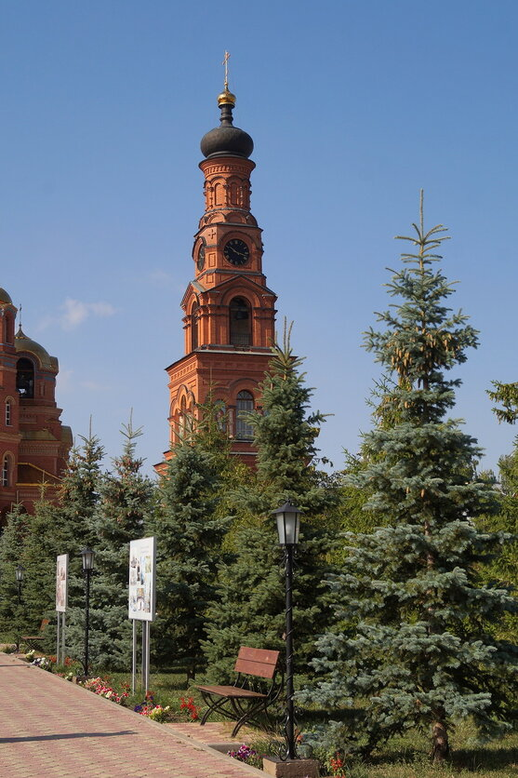
Колокольня, построенная к 2000-летию Рождества Христова

Slide 12
баптистерий - крестильня, где имеется емкость для купания и погружения в полный рост при обряде крещения

Slide 13
Рядом с храмом располагается небольшое кладбище, куда перезахоронены останки священников, пострадавших за веру - Феодота Безногова и Николая Логвинова Слова на могиле Н.Логвинова. В 30-ые годы, в период гонений на религию, он был сослан в с.Красногор, где тайком продолжал нести слово Божие в массы. Когда в 1935 году он умер, самопроизвольно зазвонили колокола красногорского храма, заставив людей уверовать в святость этого человека.

Slide 14
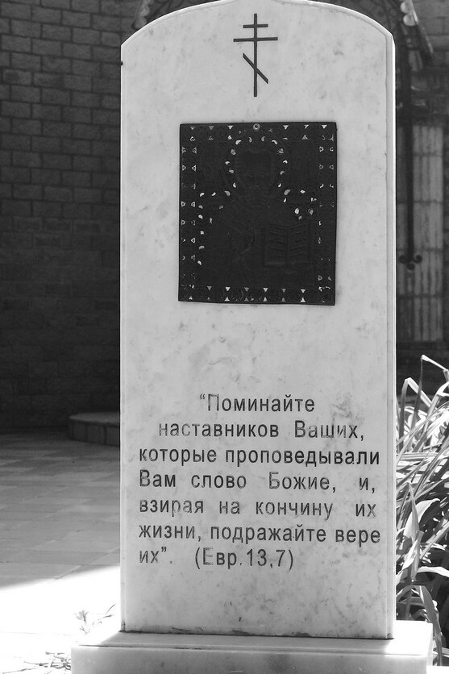

Slide 15
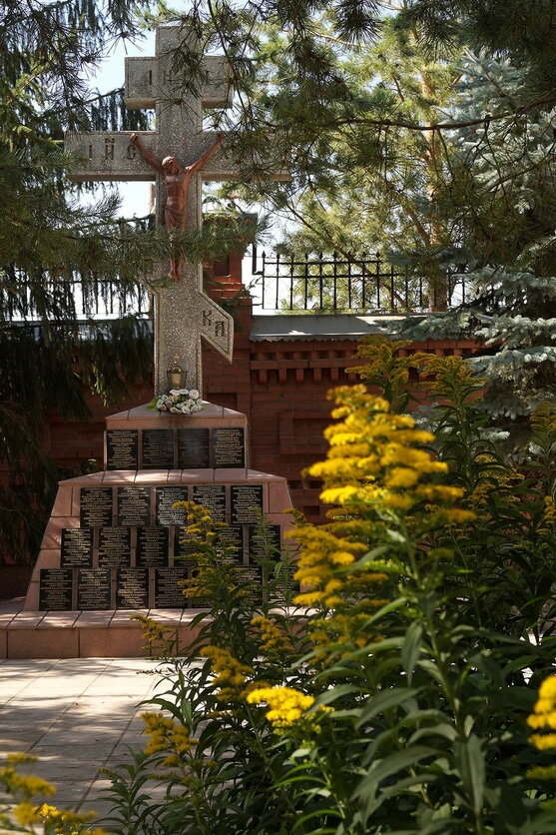
Все остальное - старые надгробные плиты для антуража. Их привозили в дар Обители с уничтожаемых старых кладбищ, откопанные при закладке фундаментов будущих домов, или наоборот, высвобожденные из стен разбираемых построек советских времен.

Slide 16
Совсем рядом - православная гимназия, в которой учатся около 60 воспитанников

Slide 17
Обучение проводится небольших, всего по 4 человека, классах (представила, сколько преподавательского времени может быть потрачено на уроках на ребенка, в отличие от классических классов на 30 человек). Потому часто родители привозят сюда детей с особенностями развития. Не делая различия между ними и обычными детьми, учителя тем не менее могут уделять им достаточно много внимания, разъясняя подробно и по нескольку раз непонятные моменты. В итоге дети не чувствуют себя ущербными, обучаясь на равных с остальными. Изучаются как общеобразовательные предметы, так и Закон Божий. Кроме того, детей часто возят в детские дома, пансионаты, дома престарелых - такая своеобразная прививка доброты и милосердия. Отдельные классы для девочек и мальчиков. Школьная форма - не унылая, из советского детства, а очень даже симпатичная, пошитая для каждого ученика швейной мастерской при Обители. Совершенно бесплатная. Запрещены украшения, косметика, сотовые телефоны в стенах гимназии.

Slide 18
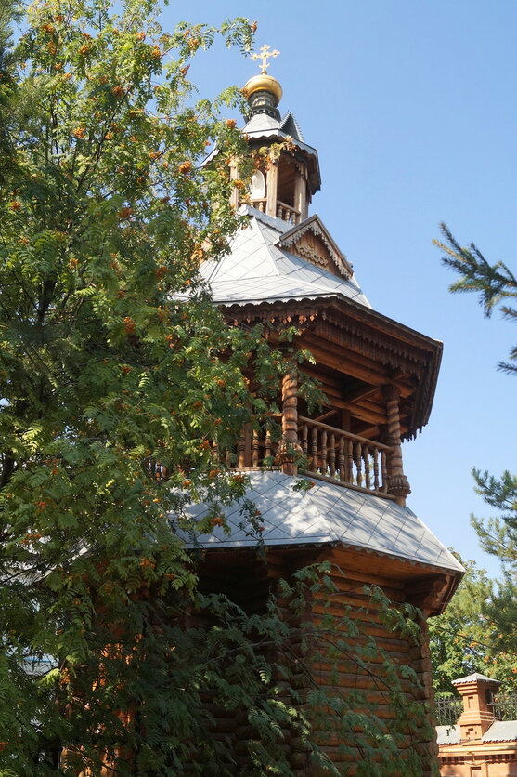
Среди зелени прячется восхитительное деревянное строение - часовня-водосвятка. Здесь набирают святую воду на Крещение

Slide 19
Памятник Владимиру Крестителю

Slide 20
Купола церкви Николая Чудотворца

Slide 21
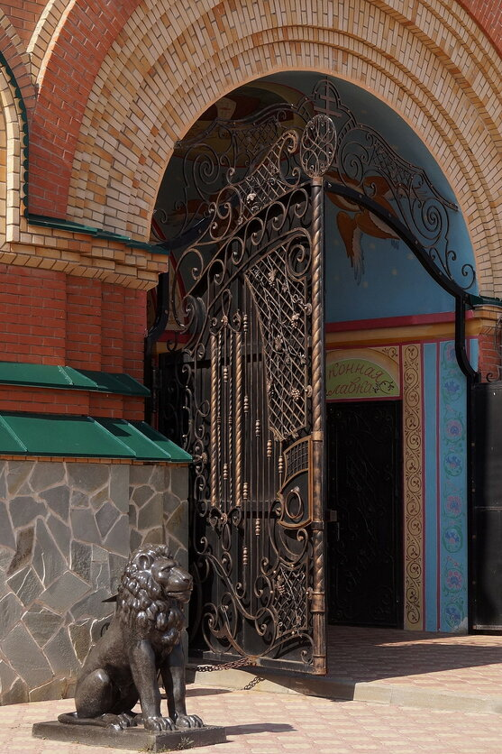
Ворота работы местных мастеров:

Slide 22
Львы встречаются на территории обители многократно. Оказалось,не просто так.А в память о верном льве Иордане, друге святого Герасима. Легенда гласит, что однажды преподобный Герасим шел по Иорданской пустыне и увидел льва. Бедный зверь занозил лапу, она опухла и сильно болела. Глазами, полными слез, смиренно смотрел несчастный лев на Герасима, словно умоляя его о помощи. Святой отшельник не побоялся хищника и вылечил его. С тех пор благодарный лев подружился с преподобным Герасимом. Преподобный назвал льва Иорданом и кормил его с рук, как котенка. Многие монахи удивлялись, что грозный лев рядом со святым Герасимом становился кротким и послушным. Когда преподобный Герасим отошел ко Господу, лев очень грустил, скучал по доброму иноку. Лев Иордан перестал есть и пить. Он лежал на могиле преподобного Герасима, выл и плакал от горя. Там лев и умер, не в силах пережить потерю любимого хозяина, друга.
Вскоре друзья встретились в небесных обителях Господа. На святой иконе они так и изображены: старец Герасим и рядом преданный ему лев Иордан. И стал лев символом верности и преданной дружбы

Slide 23
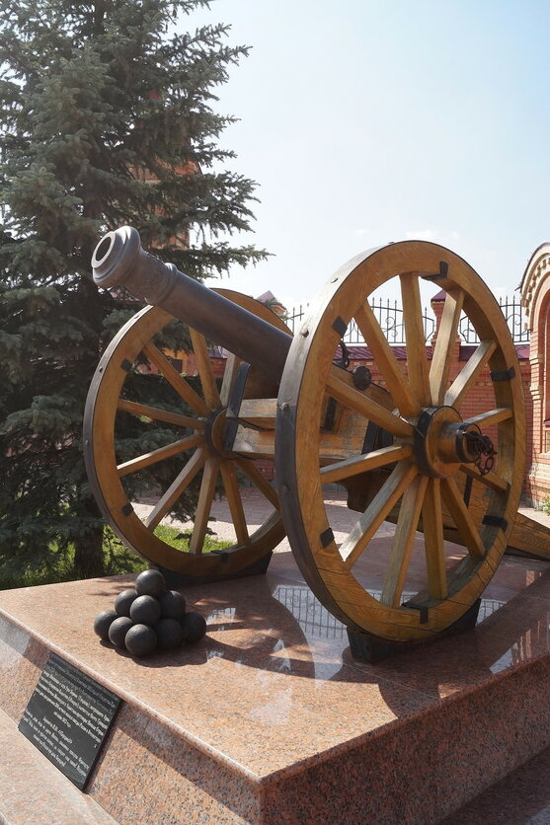
В годовщину победы над Наполеоном в войне 1812 года перед Вратами установили точные копии пушек времен наполеоновских войн:

Slide 24
Танк Т-62 -памятник землякам-танкистам, участникам войн и локальных конфликтов. Внизу, на пъедестале копия с фотографии времен Великой Отечественной, на которой запечатлен момент передачи танковой колонны "Дмитрий Донской", созданной по инициативе церкви на благотворительные пожертвования верующих:

Slide 25
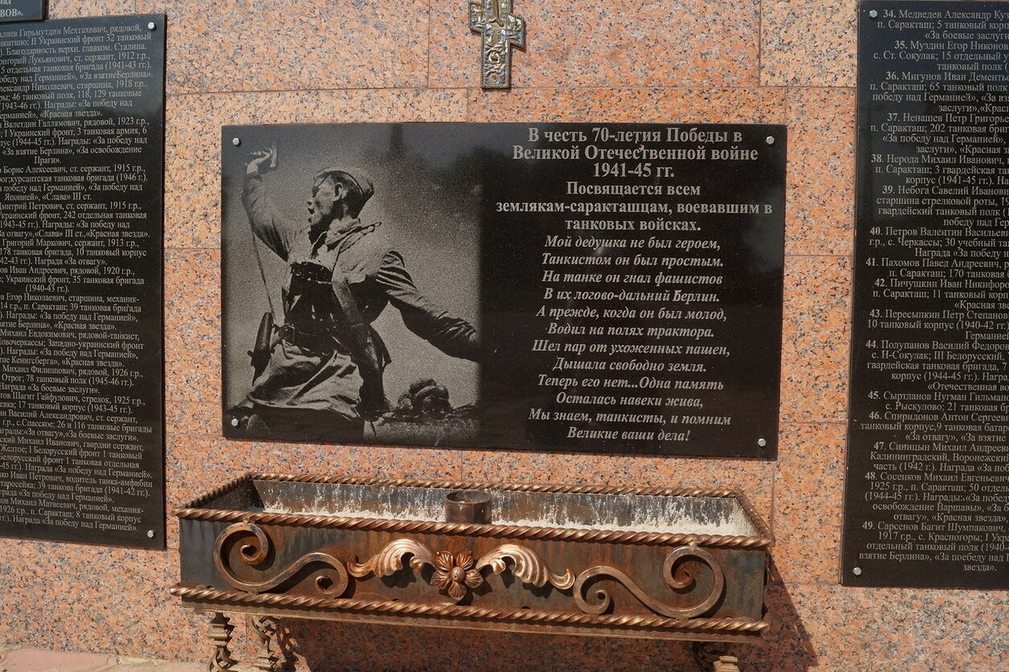

Slide 26
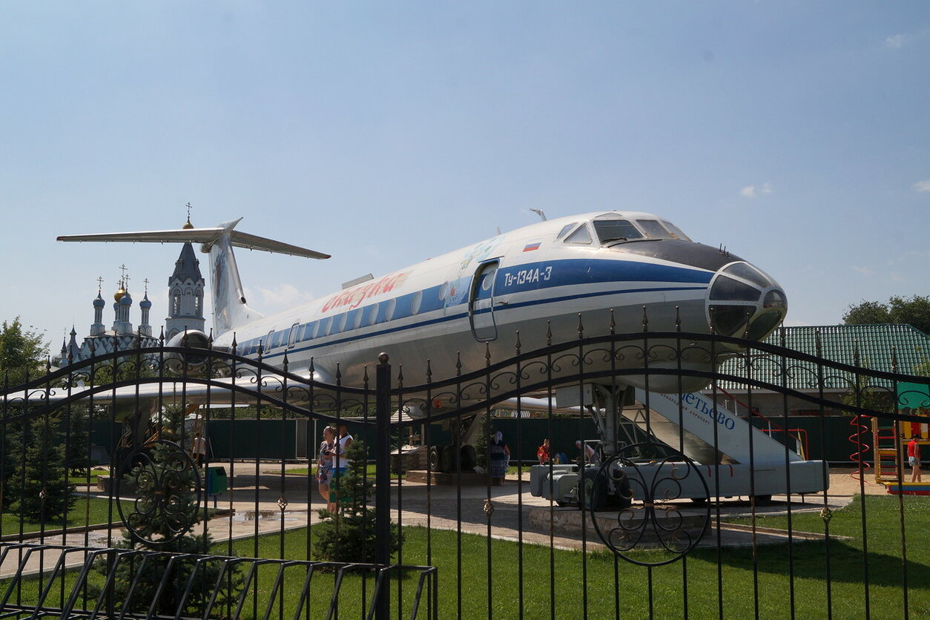
самый настоящий ТУ-134, отслуживший свое и радующий нынче детишек на детской площадке

